Slide 1



Guía Inception Agile
16 de Noviembre de 2018

Slide 2
Índice
Introducción
¿Cómo preparar una Inception?
Mapa de Stakeholders
Reunir a todas las personas necesarias
Preparar el kit de inception
En la Inception
Explicación del proceso de Inception Agile
¿Quiénes somos y qué esperamos del producto?
Reglas del juego
¿Por qué estamos aquí?
Visión del producto
La lista del Si y No
El vecindario.
Entregables de valor (opcional).
Mapa de historias de usuario.
Mínimo producto viable o
Plan de releases.
RIESGOS: ¿Qué nos mantiene despiertos en las noches
Experiencia Usuario
Acuerdos
Feedback
Entregables

Slide 3
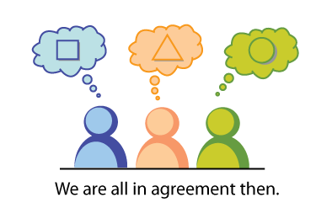
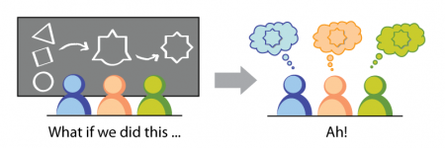
Introducción
Una Inception es un conjunto de dinámicas orientadas a enfocar a todas las personas involucradas en un proyecto hacia un mismo objetivo, reduciendo muchas de las incertidumbres, ayudando a explicitar los riesgos más evidentes y poniendo en común las expectativas de todos.
www.consultec.es

Slide 4











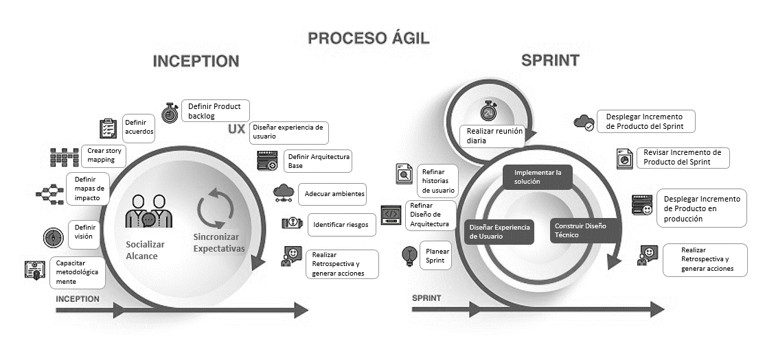












Marco de metodología Ágil: Inception
Preparación
Mapa Stakeholders
Reunir a todas las personas necesarias
Durante
Capacitación Metodológica
¿Quiénes somos y qué esperamos del producto?
¿Por qué estamos aquí?
Visión del producto
Definir Mapa Impacto
Lista del SI/NO
Vecindario
Identificar Riesgos
Entrega de Valor
Crear Story Mapping
Definir Mínimo Producto Viable
Definir Plan de Release
Diseño Experiencia Usuario
Definir Arquitectura Base
Definir Acuerdos
Ambientes
Reflexión Final
Después
Informe Inception
Historias Usuario
Backlog
Lista Asistencia
Mínimo Producto Viable

Slide 5
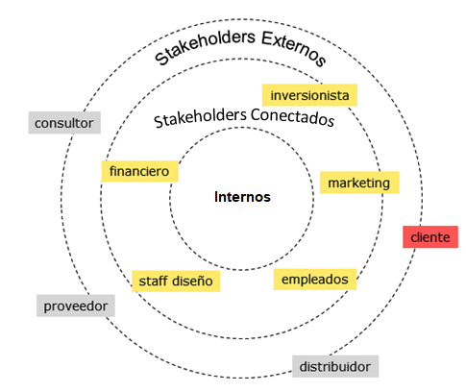

¿Cómo preparar una Inception?
01
Mapa Stakeholders
El objetivo es mapear “quién es quién” en nuestro sector, identificando los posibles grupos de interés y de poder, para poder analizar cómo pueden influir en nuestro proyecto, cómo se relacionan (nos relacionamos) entre sí, o determinar el grado influencia entre todos. Pero lo verdaderamente interesante es poder establecer una conexión o relación estratégica con cada uno de ellos.
¿Quiénes son los Stakeholders?
Se refieren a todas las partes que puedan o no verse afectada por la iniciativa.
Los stakeholders pueden ser internos (colaboradores, gerentes, inversores, etc.) o externos (clientes, proveedores, distribuidores, gobierno, sociedad, etc.).
Marca a los stakeholders imprescindibles

Slide 6

¿Cómo preparar una Inception?
Se sugiere atiendan representantes de las siguientes áreas de la organización:
Negocio (incluyendo al Product Owner)
Arquitectura
Proyectos
Desarrollo
Calidad
Infraestructura
Seguridad y GSO
Sistemas de información
02
Reunir a todas las personas necesarias
Agenda la reunión
Agéndala con un tiempo considerable
Reserva el espacio adecuado
Define un cuórum mínimo de asistencia, priorizando primero a los stakeholders imprescindibles
(100% Imprescindibles, 20% los internos, 10% Externos)
Nombre propio y acordarlo con el jefe quien asiste
Se sugiere atiendan representantes de las siguientes áreas de la organización:
Diseño - Experiencia de usuario
Legal
Gobierno de datos
Servicio al cliente
Operaciones: Aseguramiento Operacional (claves), Gestión de datos, Call center y Gestión de procesos batch
VP Delivery & Implementaciones: implementaciones (WS) y VAPS (estrategias)
VP Financiera: Facturación.

Slide 7

¿Cómo preparar una Inception?
03
Preparar el kit de inception
Pliegos de papel, aprox. 15
Post-it/sticky notes de 3” x 3” (75 mm x 75 mm) y de 4” x 3” (100 mm x 75 mm) de diferentes colores. En total debe haber por lo menos 100 post its de cada tamaño
Fichas bibliográficas (140 mm x 100 mm), aprox. 25
Marcadores tipo plumón o Sharpie de color oscuro (negro, azul oscuro, café), por lo menos uno por cada participante
Rótulos autoadhesivos redondos de aproximadamente 15 mm de diámetro de tres colores diferentes (preferiblemente rojo, azul y amarillo). 50 de cada color
Tijeras y cinta de enmascarar de color
Cámara fotográfica (resolución mínima: 8M, resolución recomendada 16M)

Slide 8






En la Inception
01
Explicación del proceso de Inception Agile
¿Para qué?
Para que cada uno de los participantes del taller tenga claro desde el inicio, qué se pretende lograr con el taller y que datos importantes para el proyecto brindará este taller
¿Quién?
¿Cómo?
¿Con qué?
Coach
¿Cuánto tiempo?
Entre 10 y 15 minutos
Explicación verbal con la ayuda de una diapositiva o una cartelera previamente preparada
El coach inicia la primera sesión explicando claramente qué esperamos lograr al final de los talleres y cómo lo vamos a lograr
Pliego de papel + Post-it notes

Slide 9
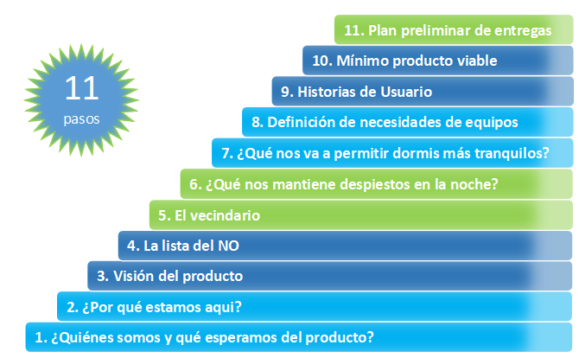

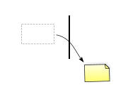
En la Inception
01
Explicación del proceso de Inception Agile
Agenda del taller en Tablero Kanban:
Enmarcamos el proceso de Inception Agile en los siguientes once pasos:
To Do
Done
Doing
¿Qué se obtiene? Entendimiento de qué se pretende lograr con el taller y cómo se va a lograr
Agenda de las sesiones validada
Tablero Kanban del taller. ESTO DEBE SERIGUAL A La AGENDA!!!

Slide 10

En la Inception
02
¿Quiénes somos y qué esperamos del producto?
¿Para qué?
Para romper el hielo entre los asistentes, y que cada participante entienda cuáles son las expectativas que los demás tienen con respecto al producto
¿Quién?
¿Cómo?
¿Con qué?
Todos los participantes
¿Cuánto tiempo?
Entre 15 minutos.
Pliego de papel + Fichas bibliográficas (o papel o post-it notes con dimensiones similares) + Marcadores + Cinta
El coach explica la dinámica de esta parte de la sesión. Luego se forman parejas, y se entrevistan el uno al otro

Slide 11

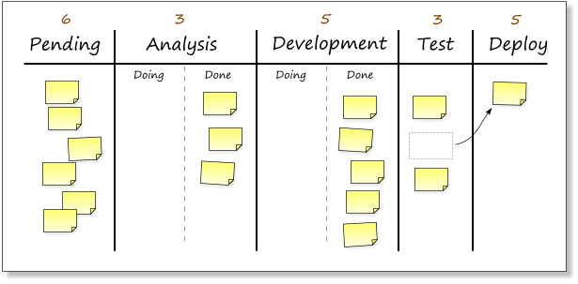
En la Inception
02
¿Quiénes somos y qué esperamos del producto?
Todo el Auditorio se escribe en post IT (5 min) :
¿Cuál es su nombre completo?
¿Cuál es su cargo en la empresa?
¿Cuál es su rol en este proyecto?
¿Cuál es la principal expectativa que tiene con el producto?
Al finalizar se presentan cada persona y se pegan en la cartelera (10 Min).
¿Quiénes somos?
¡Vamos a conocernos!
Se puede variar la actividad con una pelota pequeña en donde el participante que tenga la pelota responde las preguntas
¿Qué se obtiene? Cartelera ¿Quiénes somos y qué esperamos del producto? con cada uno de los papeles donde se diligenció la entrevista

Slide 12

En la Inception
03
Reglas del juego
¿Para qué?
Para definir conjuntamente las reglas a aplicar durante las sesiones y mantener el enfoque en los objetivos del taller
¿Quién?
¿Cómo?
¿Con qué?
Todos los participantes
¿Cuánto tiempo?
Entre 5 y 10 minutos.
Pliego de papel + Post-it notes + Marcadores
El coach explica la dinámica de esta parte de la sesión. Luego se forman equipos de 3 a 5 personas, y acuerdan algunas reglas que consideren valiosas para asegurar el éxito del taller

Slide 13

En la Inception
03
Reglas del juego
Cada equipo debe proponer entre 3 y 5 reglas que apoyarán el desarrollo del taller de Inception, escribiendo cada una en un post-it note independiente.
Un representante de cada equipo presenta a los demás participantes las reglas que proponen, iniciando por la que consideran la más importante, y las pega en la cartelera.
Al finalizar entre todos los participantes se decide qué reglas se mantienen y cuáles se eliminan.
Como regla de juego general, se debe incluir el uso del Parking Lot, para poder identificar aspectos importantes o ideas que puedan ser útiles, pero que de acuerdo a los objetivos y al enfoque de cada parte del taller, es mejor discutir más adelante.
Todo lo que requieran se debe escribir en los post it. Nombre de la persona y con quién creen que lo debemos revisar para solucionarlo.
Reglas de Juego
Parking lot
¿Qué se obtiene?
Cartelera Reglas de juego con cada una de las reglas definidas por el equipo
Cartelera Parking lot para ser usada a lo largo de todo el taller

Slide 14

En la Inception
04
¿Por qué estamos aquí?
¿Para qué?
Para que todos los participantes del taller entiendan el contexto general del proyecto, cuál es su razón de ser y el problema que se pretende resolver o la situación que se pretende mejorar en el negocio.
¿Quién?
¿Cómo?
¿Con qué?
Product owner o un rol equivalente
¿Cuánto tiempo?
Entre 5 y 10 minutos
Explicación verbal, no requiere ningún elemento adicional
El Product owner explica el proyecto a alto nivel de manera breve y concisa (no se requiere el detalle), cuál es la razón del proyecto y cuál es el problema que queremos resolver

Slide 15
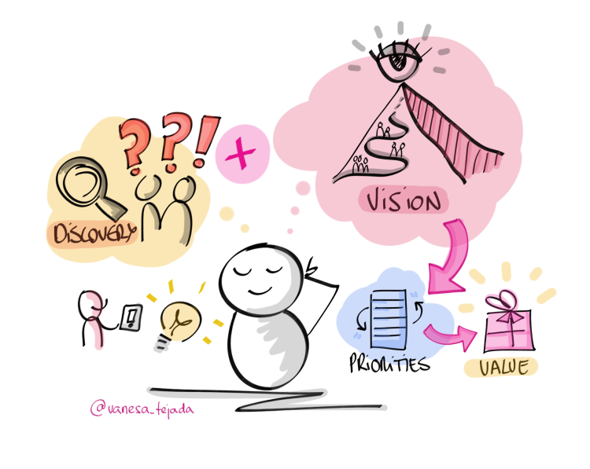
En la Inception
05
Visión del producto
¿Para qué?
Para obtener conjuntamente una visión compartida del producto, definiendo el valor que vamos a entregar a cada grupo de usuarios mediante las funcionalidades de alto nivel
¿Quién?
¿Cómo?
¿Con qué?
Todos los participantes (liderado por el Product Owner)
¿Cuánto tiempo?
Entre 30 min a 1 hora. * (el tiempo depende del tamaño del proyecto o producto)
Pliegos de papel + Post-it notes + Marcadores
El coach explica la dinámica de esta parte de la sesión. Luego entre todos se construye el Product Vision Board o Elevator Pitch o Impact Mapping: Una forma de representar gráficamente la visión del producto

Slide 16





En la Inception
05
Visión del producto
Product Vision Board
Nombre del Proyecto:
Frase Representativa:
The elevator pitch
¿Para quién es el producto?
¿Qué necesidades tiene el cliente?
Producto
Valor
En equipos se proponen, discuten, y definen:
Nombre del proyecto o producto
Frase representativa para el producto
Grupos de usuarios del producto
Necesidades de cada grupo de usuarios
Funcionalidades de alto nivel que solventan las necesidades
Valor generado para cada grupo de usuarios con las funcionalidades planteadas
¿Qué se obtiene?
Tablero de visión del producto.

Slide 17
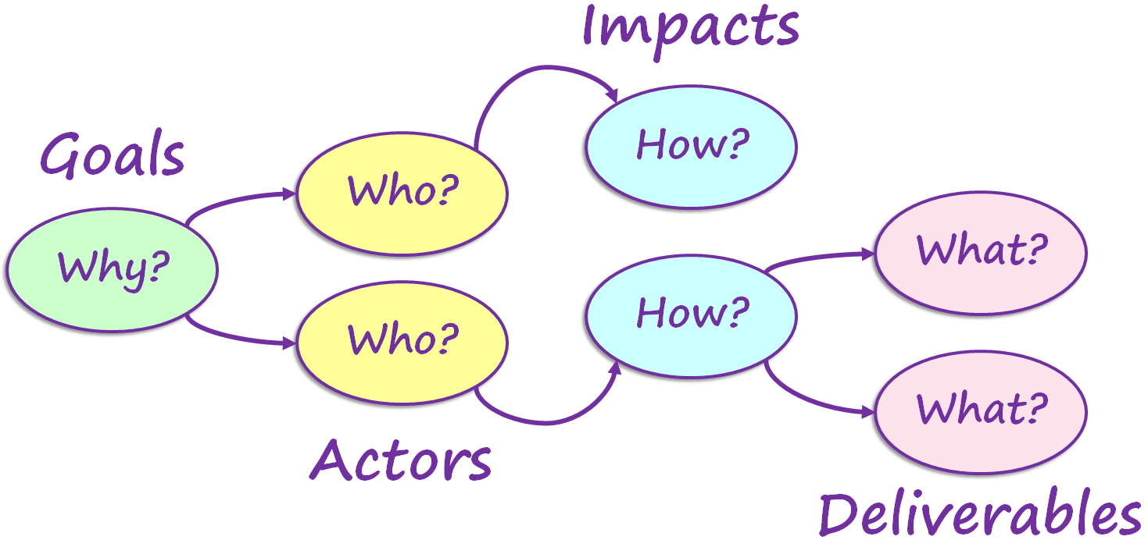
En la Inception
05
Visión de Producto
Impact Mapping
¿Para que? (Metas) : Se pregunta por qué se está realizando el proyecto , que beneficios genera ,cual es la meta principal del producto.
¿Quiénes? (Actores): Se identifican los diferentes actores involucrados en el proyecto, quienes son los que reciben beneficios del producto, quienes se ven impactados con lo que se va a realizar.
¿Cómo? (Impactos): Se identifican todos los impactos que puede tener cada uno de los actores respecto al producto.
¿Qué? (Entregables) : Se pregunta que se debe desarrollar para que el proyecto cumpla con beneficios que generen mayor valor.

Slide 18

En la Inception
06
La lista del Si y el No
¿Para qué?
Para delimitar el alcance inicial y formalizar lo que definitivamente no va a incluir
¿Quién?
¿Cómo?
¿Con qué?
Todos los participantes
¿Cuánto tiempo?
30 minutos
Pliego de papel + Post-it notes + Marcadores
El coach explica la dinámica de esta parte de la sesión. Luego en equipos se define y escribe, por 5-8 minutos, todo lo que se les venga a la mente acerca de lo que NO es el producto

Slide 19
En la Inception
06
La lista del SI y No
Cada equipo escribe en post-it notes independientes sus ideas sobre lo que NO está incluido en el alcance inicial del proyecto, o ideas asociadas a restricciones técnicas, de políticas de negocio o normativas.
Un representante de cada equipo presenta a los demás participantes sus ideas, y las pega en la cartelera.
Al finalizar entre todos los participantes se decide qué está por fuera del alcance del proyecto, qué queda incluido, y si no se tiene claridad sobre alguna de las idea, se ubica en el Parking lot para su posterior discusión.
Pon visible y comunica las cosas (funcionalidades) que No se van a hacer.
Muchas de las veces asumimos, pero al decirlas genera conocimiento compartido. Además le da foco al equipo sobre lo que debe construir
Además así pueden evitar malos entendidos con los involucrados y setear expectativas!
La lista del No
Si
Qué se obtiene?
Cartelera La lista del NO

Slide 20

En la Inception
07
El vecindario
¿Para qué?
Para identificar los interesados y su impacto en el producto
¿Quién?
¿Cómo?
¿Con qué?
Todos los participantes
¿Cuánto tiempo?
10 minutos.
Pliego de papel + Post-it notes + Marcadores
El coach explica la dinámica de esta parte de la sesión. Luego en equipos se definen los interesados relevantes y cómo son impactados por el producto o cómo pueden impactarlo

Slide 21
En la Inception
07
El vecindario
Cada equipo escribe en post-it notes independientes todos los interesados que consideren que se vean impactados por el producto o que tengan algún impacto en el alcance, o restricciones técnicas o de negocio relacionadas con el producto.
Un representante de cada equipo presenta a los demás participantes su lista de interesados, y las pega en la cartelera.
Al finalizar entre todos los participantes se decide el grado de impacto en el proyecto de cada uno de los interesados identificados, de tal forma que en la parte central de la cartelera se ubiquen los más relevantes. Si se acuerda que algún interesado expuesto con anterioridad no debe ir, se quita de la cartelera.
Nombre del área, nombre del jefe o nombre propio
¿Qué se obtiene?
Mapa Stakeholders refinado.

Slide 22

En la Inception
08
Entregables de valor.(Opcional)
¿Para qué?
Para definir conjuntamente los entregables de valor del proyecto
¿Quién?
¿Cómo?
¿Con qué?
Todos los participantes
¿Cuánto tiempo?
30 minutos
Pliego de papel + Post-it notes + Marcadores
El coach explica la dinámica de esta parte de la sesión y explica qué debe ser considerado un Entregable de valor. Luego, entre todos se identifican los entregables de valor del proyecto

Slide 23


En la Inception
08
Entregables de valor. (Opcional)
En equipos se definen y escriben en post-it notes independientes los entregables de valor que proponen, qué tendría el entregable y cuál es el valor que genera.
Un representante de cada equipo presenta a los demás participantes su lista de entregables, y los pega en la cartelera.
Se realiza una discusión final acerca de los elementos que se han puesto en la cartelera. Si se acuerda que algún entregable expuesto con anterioridad no debe ir, se quita de la cartelera.
¿Qué se obtiene?
Cartelera Entregable de valor

Slide 24
En la Inception
09
Mapa de historias de usuario
¿Para qué?
Para definir conjuntamente los principales temas asociados con el producto y las historias de usuario de cada uno de los temas definidos
¿Quién?
¿Cómo?
¿Con qué?
Todos los participantes
¿Cuánto tiempo?
Entre 30 min y 4 horas * (el tiempo depende de la complejidad del producto o proyecto)
Pliegos de papel + Post-it notes + Marcadores
El coach explica la dinámica de esta parte de la sesión. Luego, entre todos se detallan un poco más las funcionalidades, basándose en la visión del producto y los roles caracterizados
El Story Mapping es una herramienta visual que mapea las funcionalidades de un producto contextualizado a un escenario. Su elaboración permite generar de manera mas sencilla el Product Backlog

Slide 25
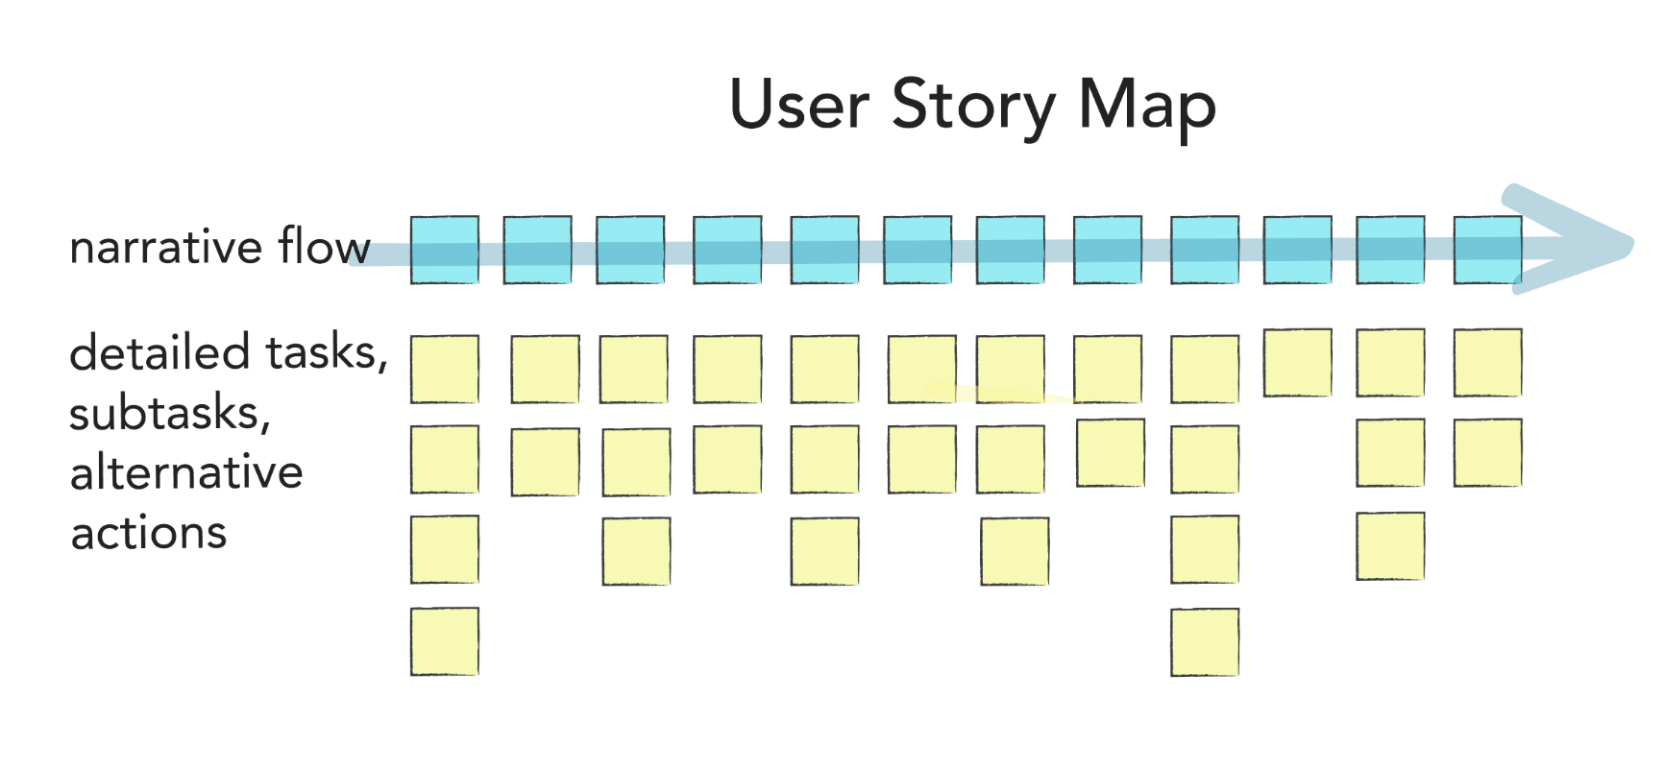

En la Inception
10
Mapa de historias de usuario
Entre todos, tomando como referencia las funcionalidades definidas en la visión de producto, se ponen de acuerdo acerca de los temas o grupos de funcionalidades de más alto nivel, y se escriben en post-it notes independientes. Estos temas se ubican horizontalmente en la parte superior de la cartelera.
Los roles previamente caracterizados se ubican verticalmente en el extremo izquierdo de la cartelera.
Para cada funcionalidad de alto nivel, en equipos, se escriben las historias de usuario relacionadas, cada una en un post-it note. Todos los participantes se ponen de acuerdo en si el orden de las historias a escribir va a ser aleatorio, si se van a escribir de acuerdo a los roles o de acuerdo a los grupos de funcionalidades.
La escritura y validación de historias se debe partir en bloques de tiempo de alrededor de 10 a 15 minutos, de acuerdo al orden que se haya acordado, hasta que estén todas las historias de usuario escritas y priorizadas.
¿Qué se obtiene? Cartelera Mapa de historias de usuario con todas las historias de usuario definidas por rol y por tema.
La narrative Flow, debe estar encabezado por los features y los enablers

Slide 26
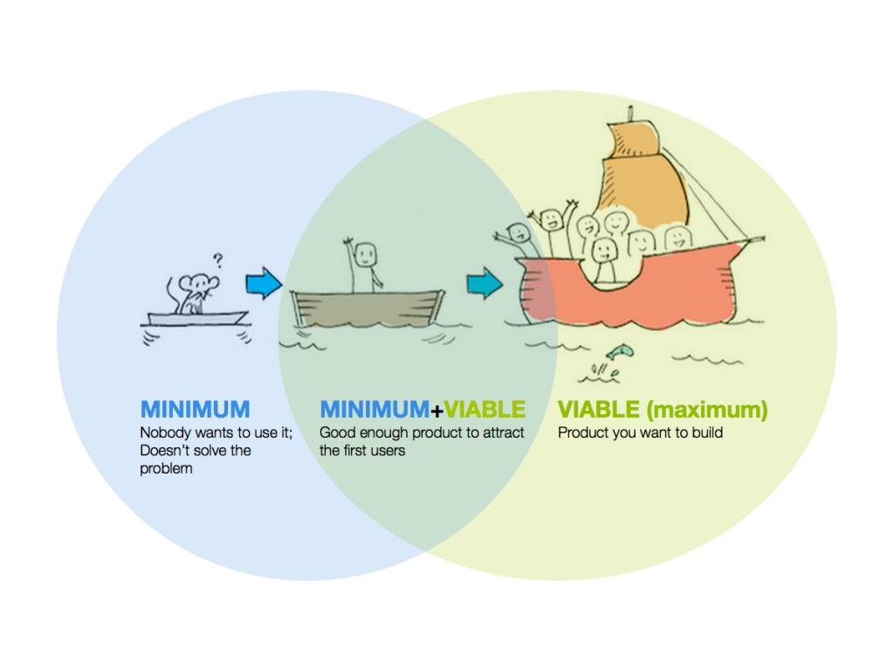
En la Inception
11
Mínimo producto viable
¿Para qué?
Para definir la mínima cantidad de funcionalidades que debe contener el producto para generar la mayor cantidad de valor para los grupos de usuarios, mediante el mínimo producto viable
¿Quién?
¿Cómo?
¿Con qué?
Todos los participantes
¿Cuánto tiempo?
30 minutos
Stickers de colores
El coach explica la dinámica de esta parte de la sesión. Luego, entre todos se identifica el mínimo producto viable del proyecto

Slide 27
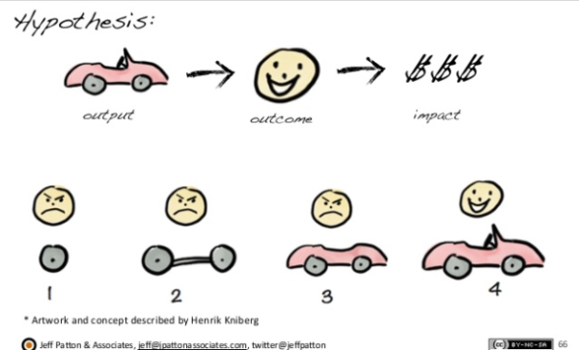

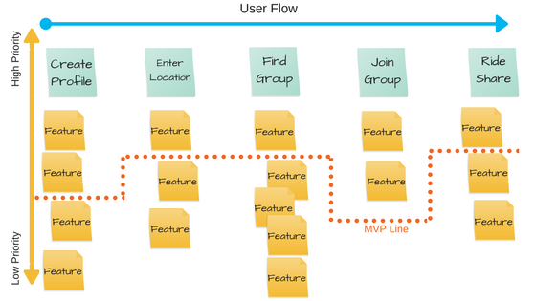
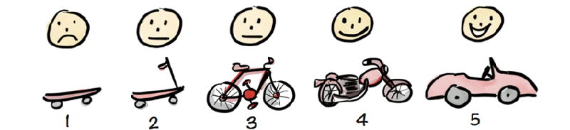
En la Inception
11
Mínimo producto viable
Los participantes definen qué historias consideran que son las más prioritarias y de acuerdo al consenso y al visto bueno del product owner, se les pone un sticker de color a cada una de ellas.
Estas historias de mayor prioridad, corresponderán entonces al mínimo producto viable y serán consideradas como Backlog para el primer release del producto.
¿Qué se obtiene? Cartelera Mapa de historias de usuario con el mínimo producto viable identificado

Slide 28

En la Inception
12
RIESGOS: ¿Qué nos mantiene despiertos en las noches?
¿Para qué?
Para identificar los miedos/riesgos, priorizarlos y establecer acciones de mitigación
¿Quién?
¿Cómo?
¿Con qué?
Todos los participantes
¿Cuánto tiempo?
15 min a 30 min
Pliego de papel + Post-it notes + Marcadores
El coach explica la dinámica de esta parte de la sesión. Luego entre todos se identifican los posibles riesgos del proyecto y acciones de mitigación de cada uno de ellos

Slide 29
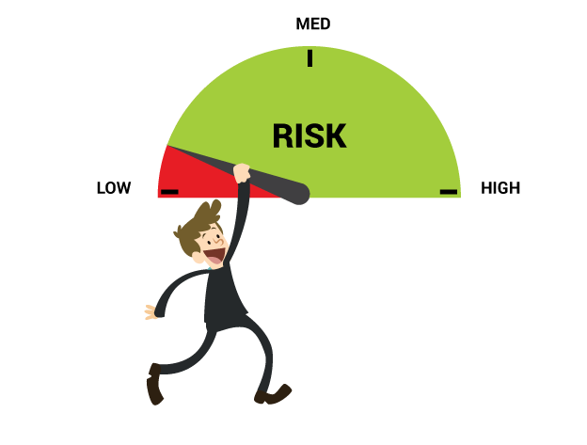
En la Inception
12
¿Qué nos mantiene despiertos en las noches?
Individualmente, cada participante escribe en post-it notes independientes todos los miedos y riesgos que identifique asociados al proyecto y al producto.
Cada persona expone su lista de miedos y los pega en la cartelera ¿Qué nos mantiene despiertos en las noches?
Entre todos se categorizan, agrupan y nombran los miedos. (Por ejemplo: calidad, alcance, etc.)
Cada participante identifica con un sticker la categoría de miedos que considera más importante, de tal forma que con la suma se stickers se realiza la priorización.
Se revisa ítem por ítem dentro de las dos primeras categorías más votadas, y se definen las acciones que se podrían ejecutar para eliminar o mitigar la categoría completa de miedos.
Se exponen las acciones y se ubican en la cartelera ¿Cómo podemos dormir tranquilos?
¿Qué nos mantiene despiertos?
¿Cómo podemos dormir tranquilos?
¿Qué se obtiene?
Cartelera ¿Qué nos mantiene despiertos en las noches?
Cartelera ¿Cómo podemos dormir más tranquilos?

Slide 30
En la Inception
13
Experiencia Usuario
¿Para qué?
Entender la expectativa de usuario final en cuanto a diseño, usabilidad y funcionalidad de producto
¿Quién?
¿Cómo?
¿Con qué?
Todos los participantes
¿Cuánto tiempo?
30 min a 1 hora
Pliego de papel +Hojas de papel + marcadores de colores + post it
El coach explica la dinámica de esta parte de la sesión. En equipos construyen el prototipo de las interfaces del producto o el flujo del proceso de alto nivel

Slide 31
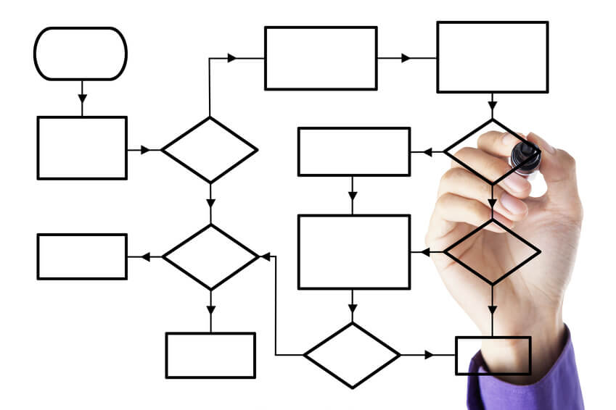
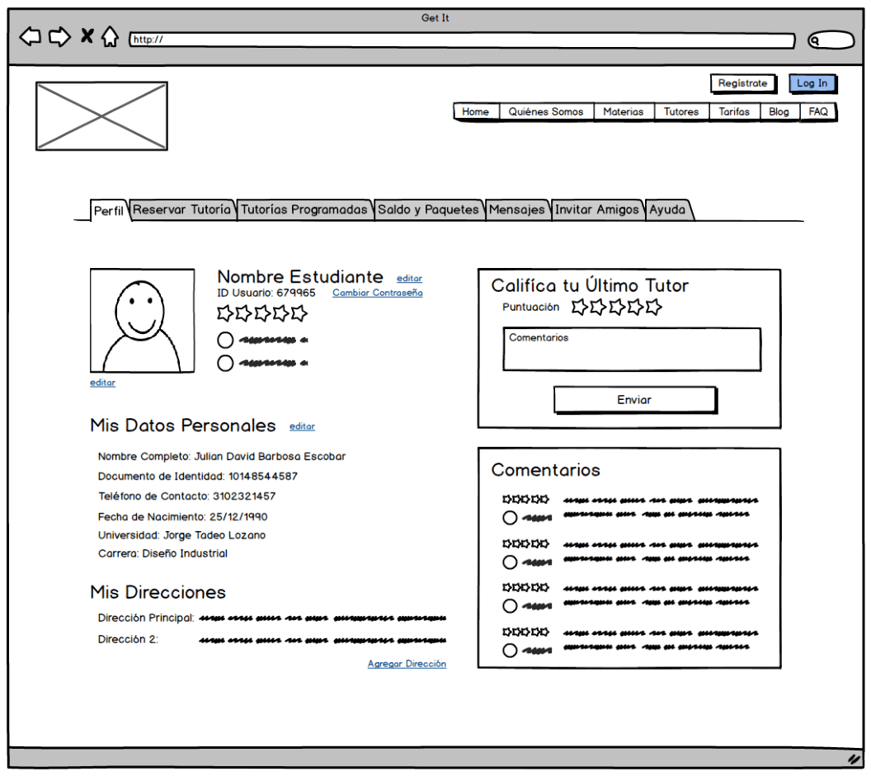
En la Inception
13
Experiencia Usuario
Prototipo de interface
Diagrama de Flujo alto nivel
Entre todos se construye el flujo del software, escribiéndolo en post-it cada interface que va a tener el producto
Se dividen las interfaces en equipos en donde deben dibujar un prototipo de cada interface
Luego en equipos unimos las interfaces y refinamos el prototipo
Entre todos se construye el diagrama de flujo del proceso a alto nivel , escribiéndolo en post-it y el scrum master lo va construyendo en el tablero
¿Qué se obtiene?
Prototipos
Diagrama de flujo a alto nivel

Slide 32

En la Inception
14
Acuerdos
¿Para qué?
Definir los acuerdos adquiridos durante la sesión tales como compromisos adquiridos por los participantes
¿Quién?
¿Cómo?
¿Con qué?
Todos los participantes
¿Cuánto tiempo?
10 min
Registro de acuerdos
El Scrum master lee los acuerdos que los participantes han adquirido a lo largo de la sesión, esta información debe estar en el informe final del inception

Slide 33

En la Inception
15
Feedback
¿Para qué?
Para validar el cumplimiento de los objetivos del taller y obtener la percepción de cada uno de los participantes
¿Quién?
¿Cómo?
¿Con qué?
Todos los participantes
¿Cuánto tiempo?
10 minutos
Pliego de papel + Post-it notes + Marcadores
El coach explica la dinámica de esta parte de la sesión. Luego, entre todos se reflexiona sobre los logros obtenidos durante el taller

Slide 34


En la Inception
15
Feedback
Todos los participantes reflexionan acerca de lo que se ha logrado en este taller de Inception. Luego, cada uno escribe una frase que resuma esta reflexión y su nombre.
Cada participante comparte la frase con los demás participantes y la pega en la cartelera
Ahora… ¡Manos a la obra!
Cartelera con retroalimentación de la sesión de Inception

Slide 35
En la Inception
16
Entregables
Informe con el resumen de las actividades realizadas en la sesión de inception, acuerdos adquiridos
Un mínimo producto viable definido y claro, para dar inicio al refinamiento de las historias de usuario
Informe Inception
Mínimo Producto Viable
Historias de usuario alto nivel
Historias Usuario
Backlog de feature e Historias de usuario a alto nivel
Backlog
Lista Asistencia
Lista de Asistencia de los participantes

Slide 36
Gracias.

